Slide 1



ULUSLARARASI REKABETÇİLİĞİ GELİŞTİRME PROJESİ
TARSUS TARIM ÜRÜNLERİ İHRACATI GELİŞTİRME PROJESİ

Slide 2



TARSUS TİCARET BORSASI
PROJE KOORDİNATÖRÜ
PINAR ALEGÖZ
TARSUS COMMODITY EXCHANGE

Slide 3
TARSUS TİCARET BORSASI
26 Firma
1.040.000 USD DESTEK

Slide 4
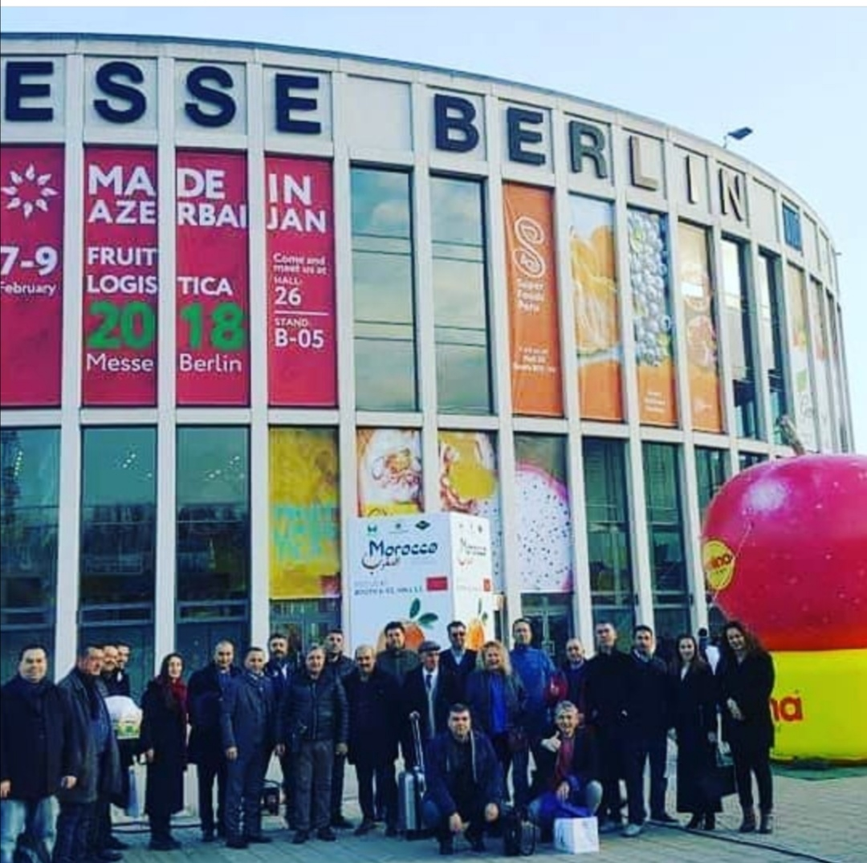
BERLİN, ALMANYA FRUIT LOGISTICA FUARI

Slide 5
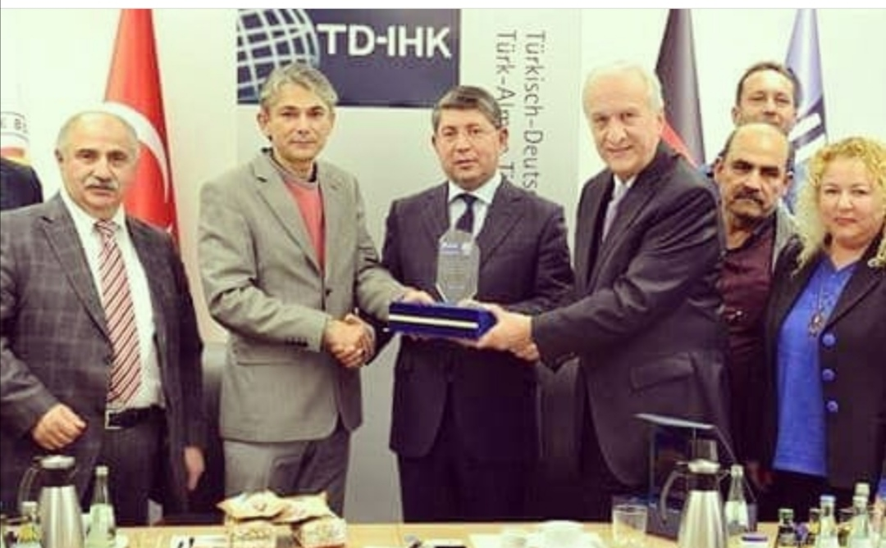
BERLİN, ALMANYA TATSO

Slide 6
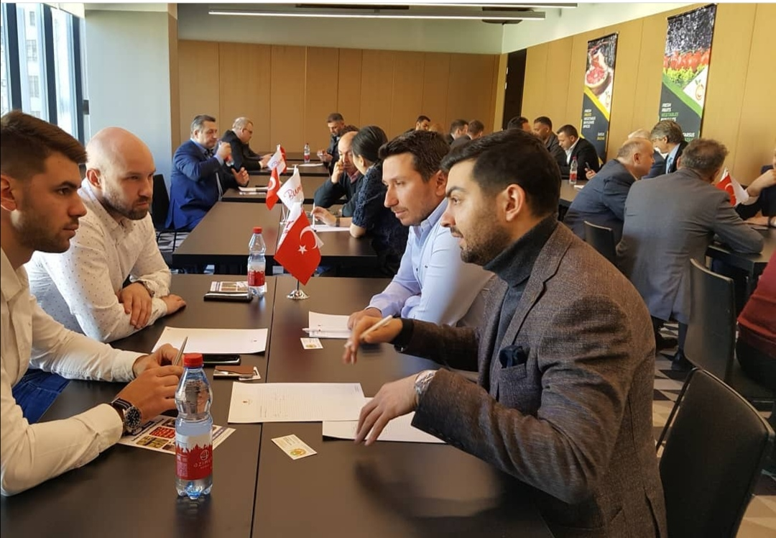
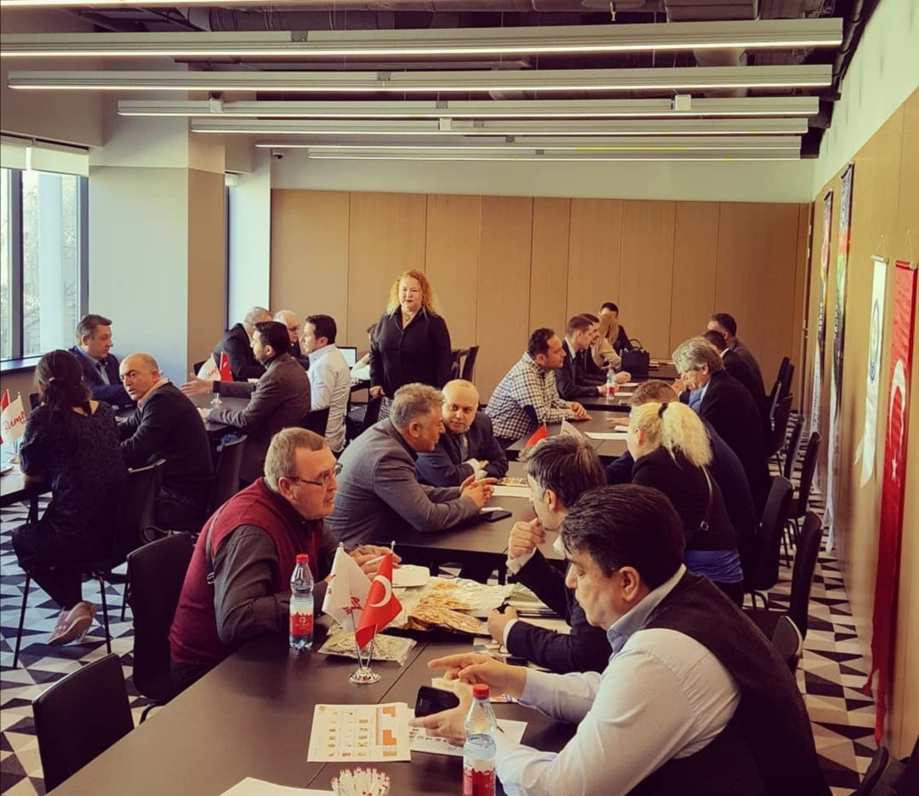
MOSKOVA, RUSYA B2B İKİLİ GÖRÜŞMELER

Slide 7
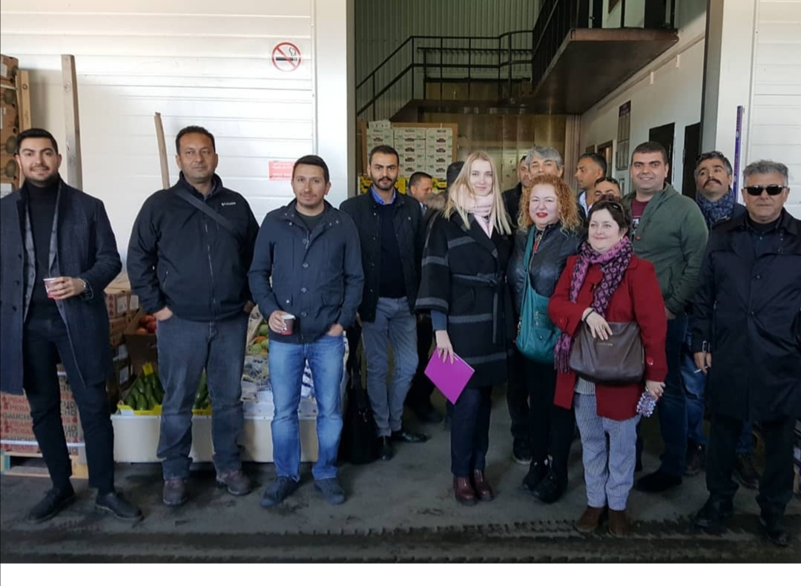
MOSKOVA, RUSYA FOODCITY HAL ZİYARETİ

Slide 8
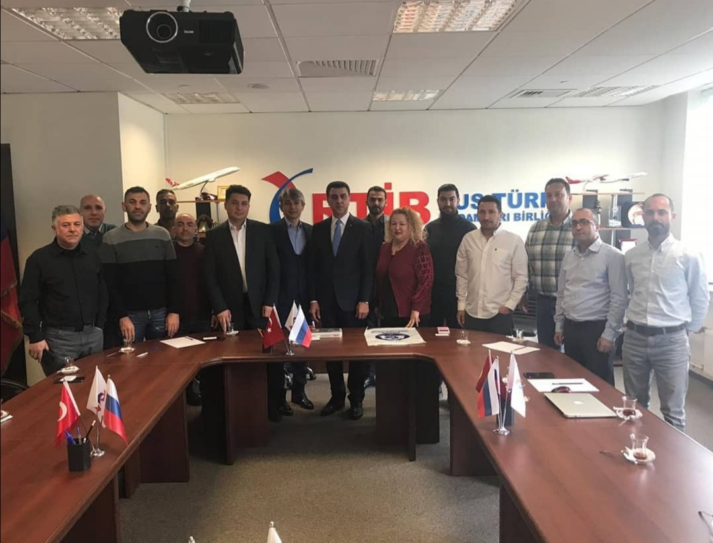
MOSKOVA, RUSYA RUS-TÜRK İŞADAMLARI BİRLİĞİ

Slide 9
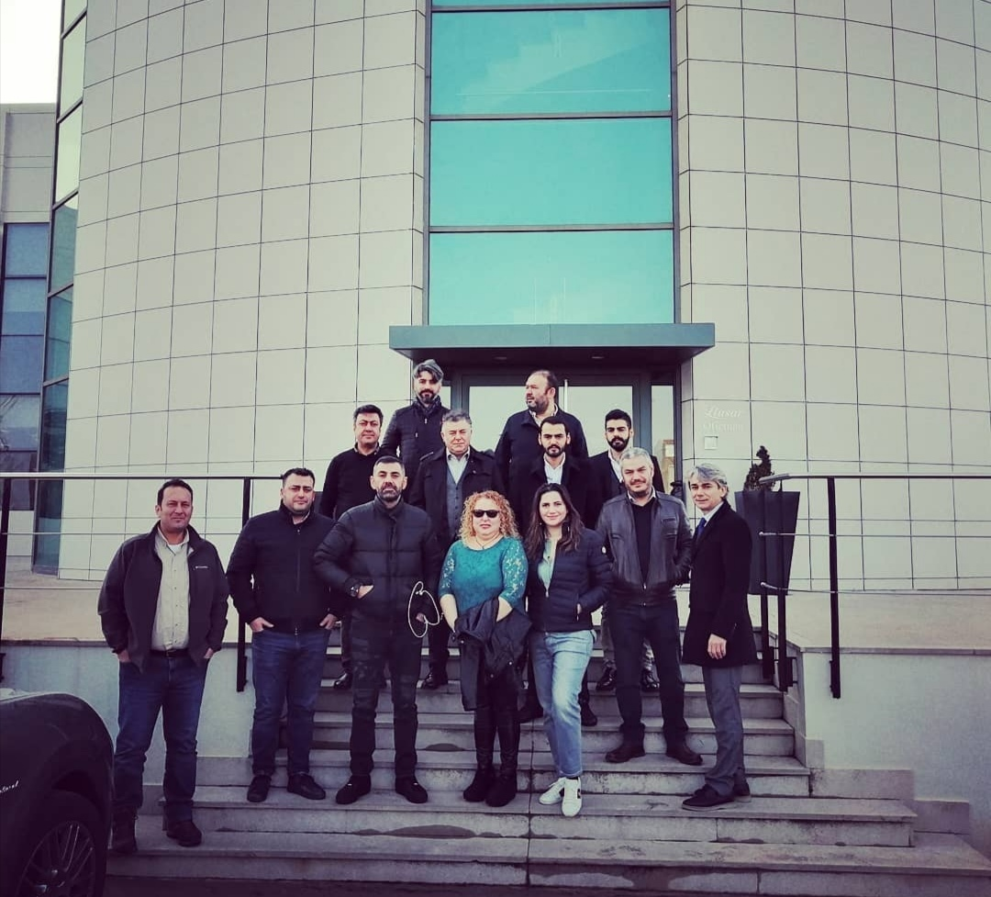
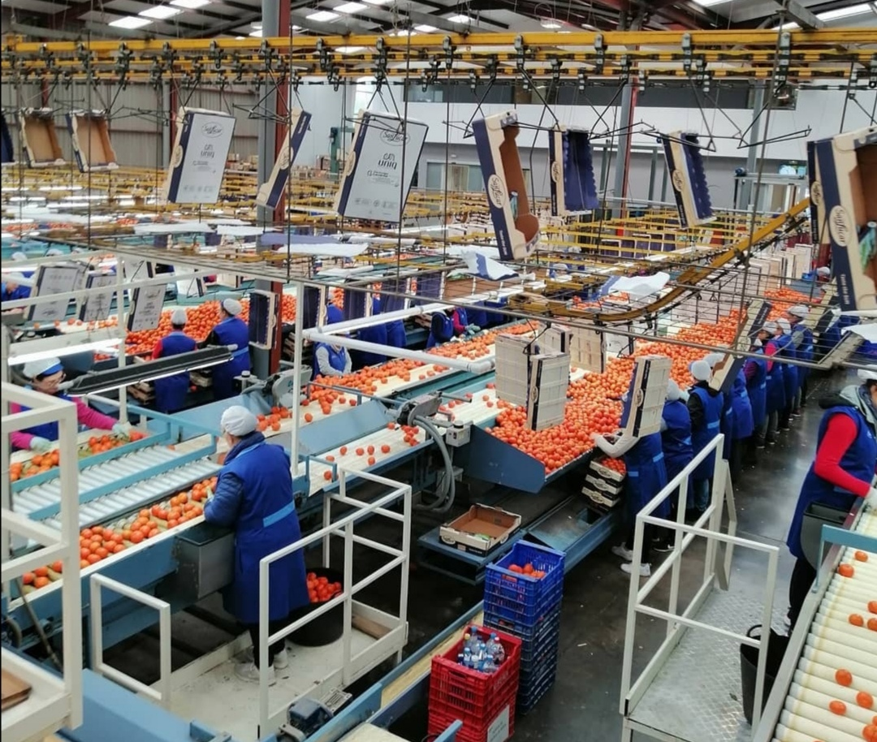
VALENSİYA, İSPANYA RAKİP ÜLKE ZİYARETİ SANLUCAR

Slide 10
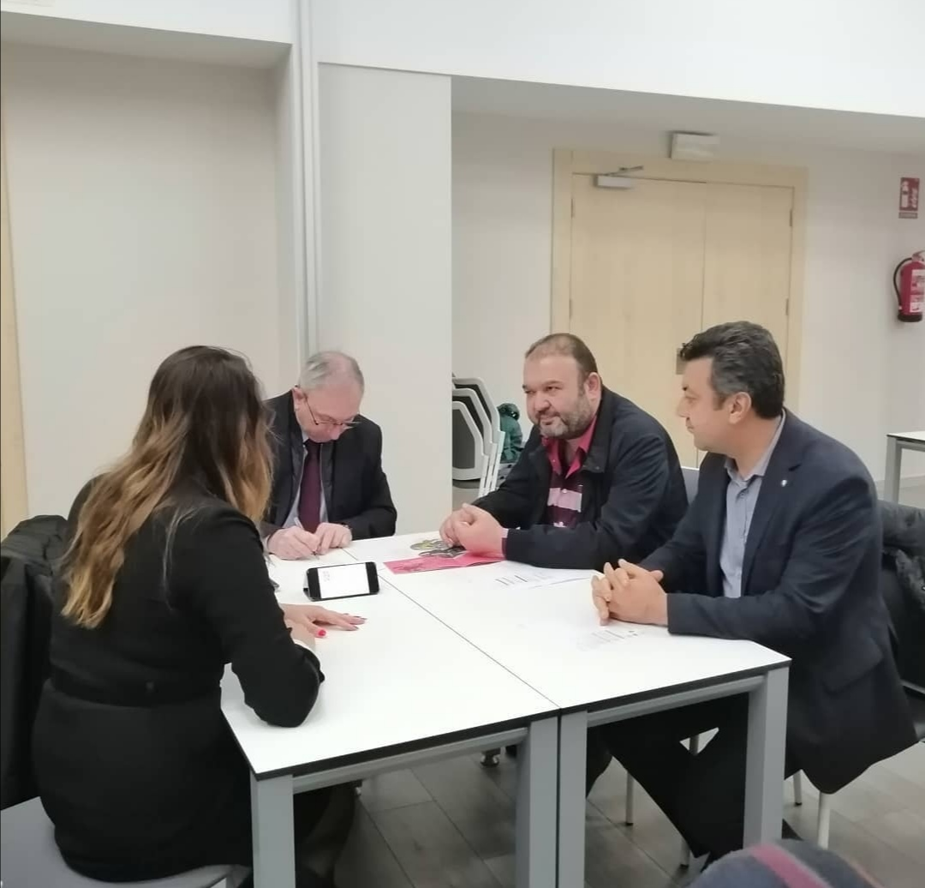
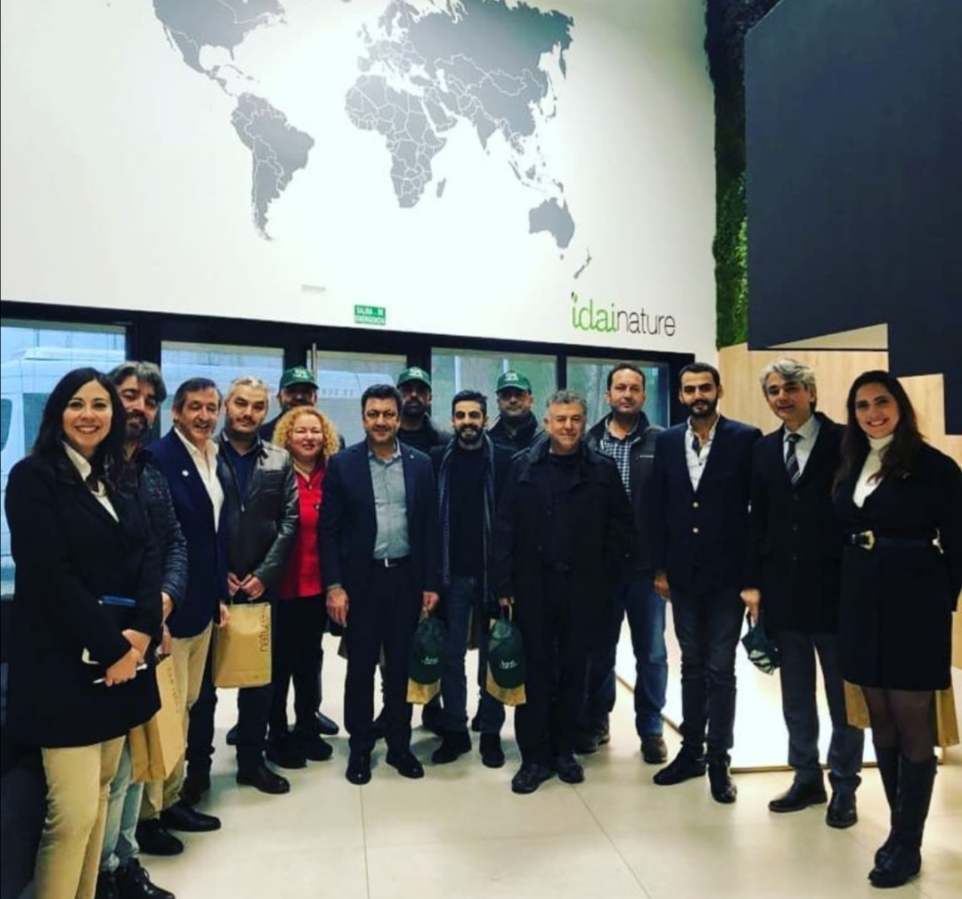
VALENSİYA, İSPANYA RAKİP ÜLKE ZİYARETİ IDAI NATURE

Slide 11
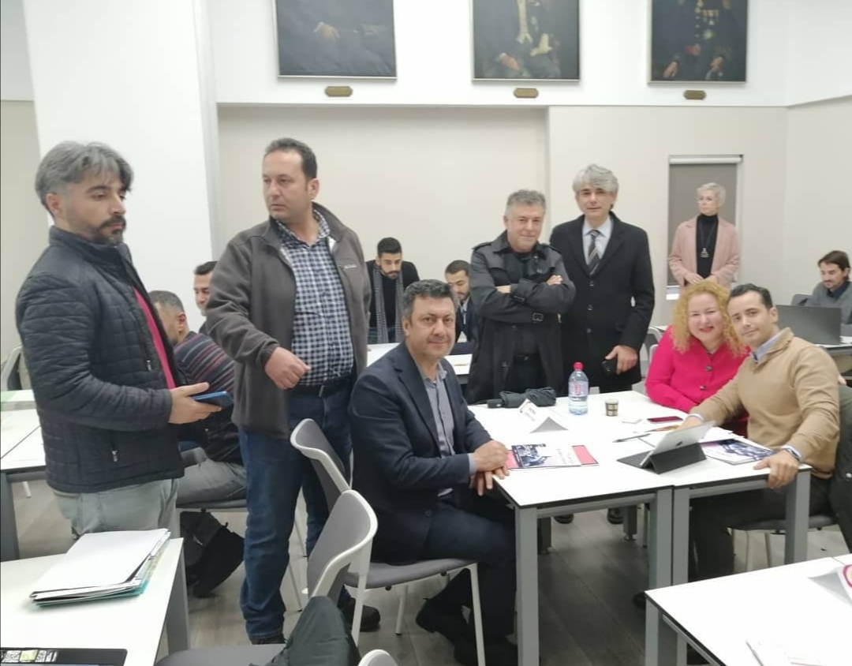
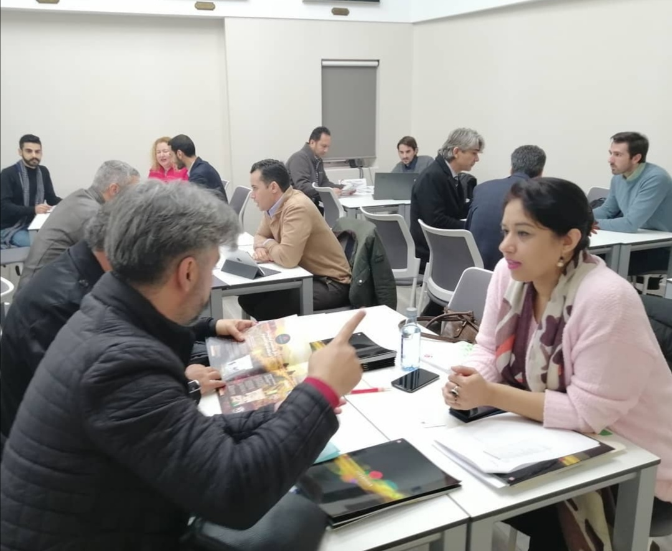
VALENSİYA, İSPANYA RAKİP ÜLKE ZİYARETİ VALENSIYA TSO

Slide 12
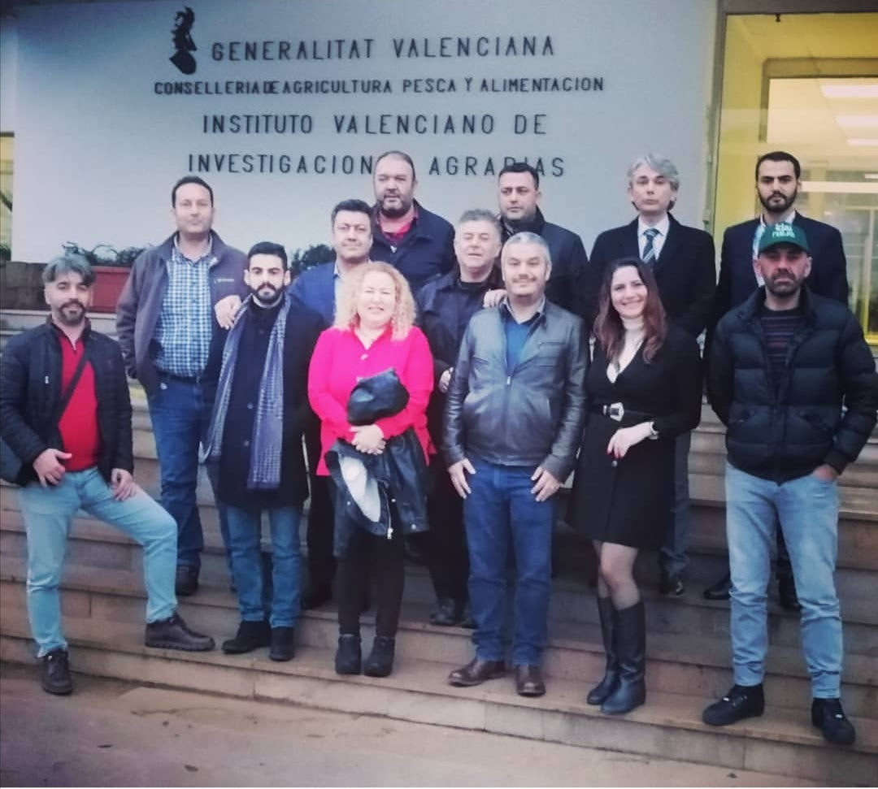
VALENSİYA, İSPANYA RAKİP ÜLKE ZİYARETİ IVIA

Slide 13
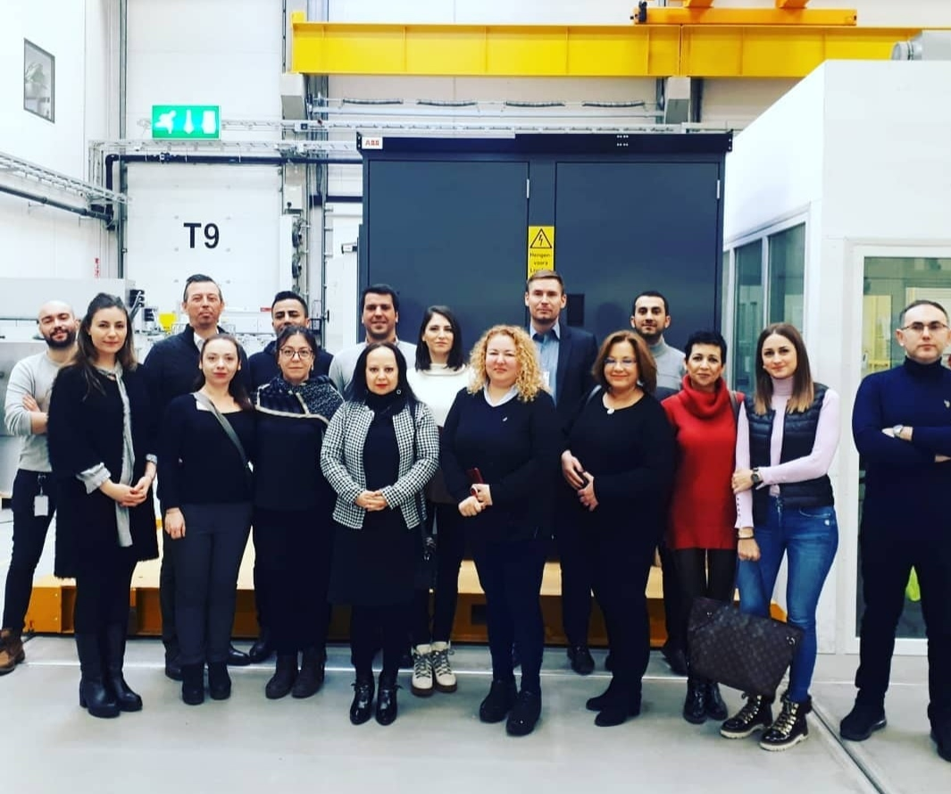

Slide 14
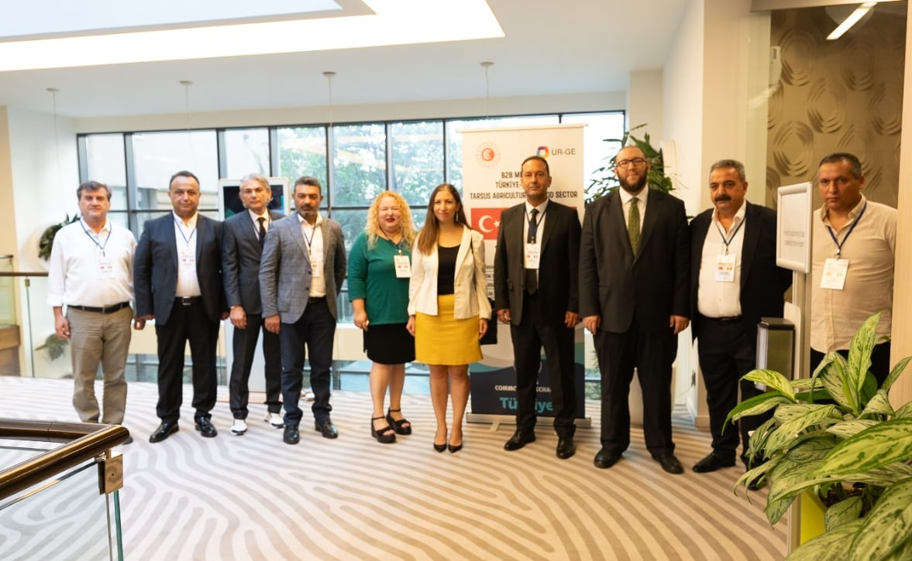
ROMANYA BÜKREŞ B2B

Slide 15
ROMANYA BÜKREŞ B2B

Slide 16
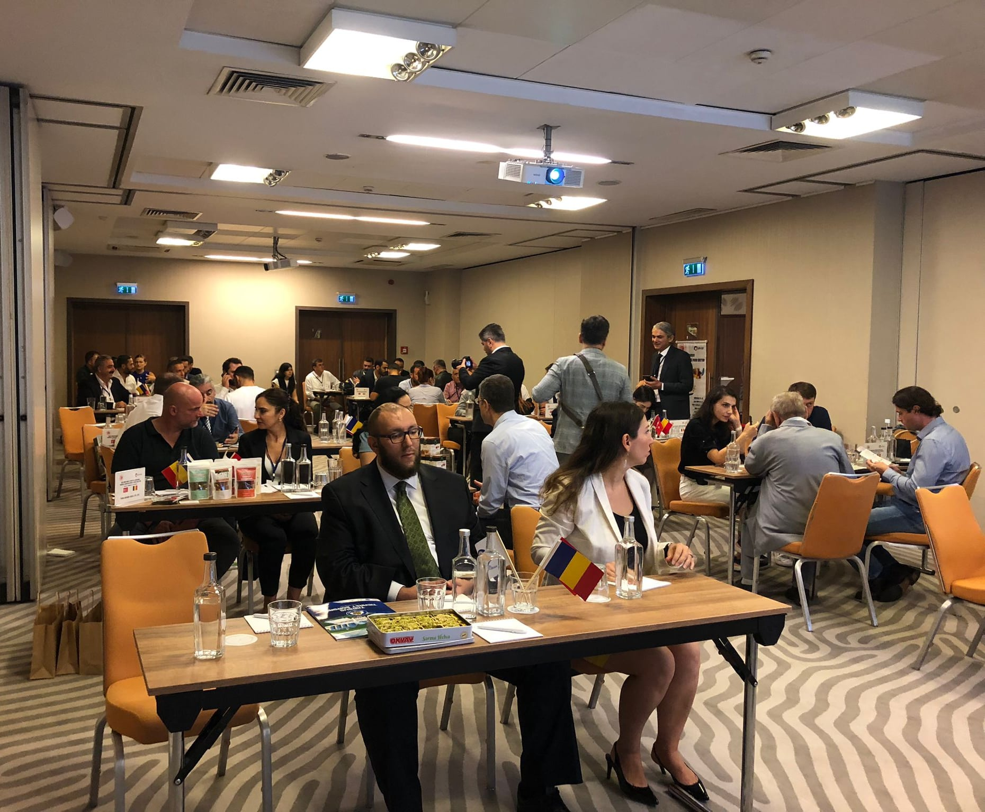
ROMANYA BÜKREŞ B2B

Slide 17
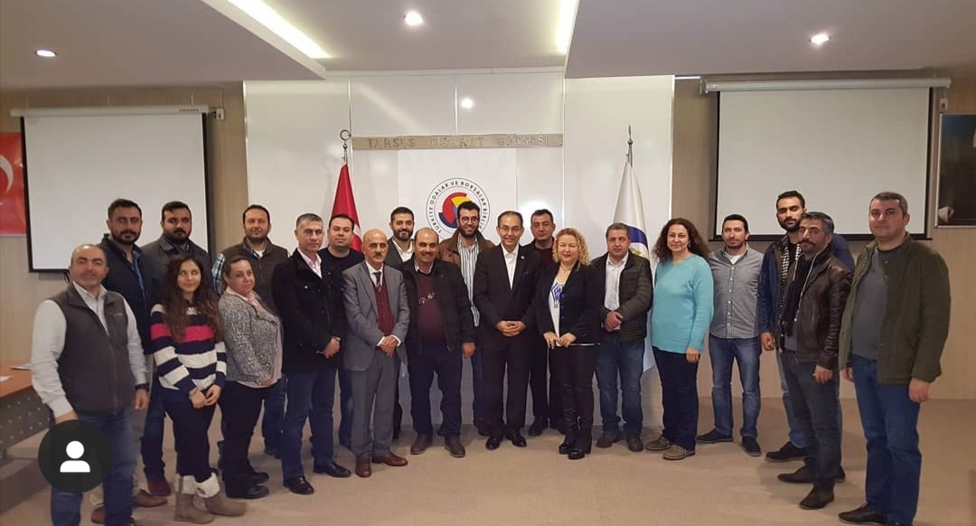
ZAMAN YÖNETİMİ ,KURUMSALLAŞMA

Slide 18
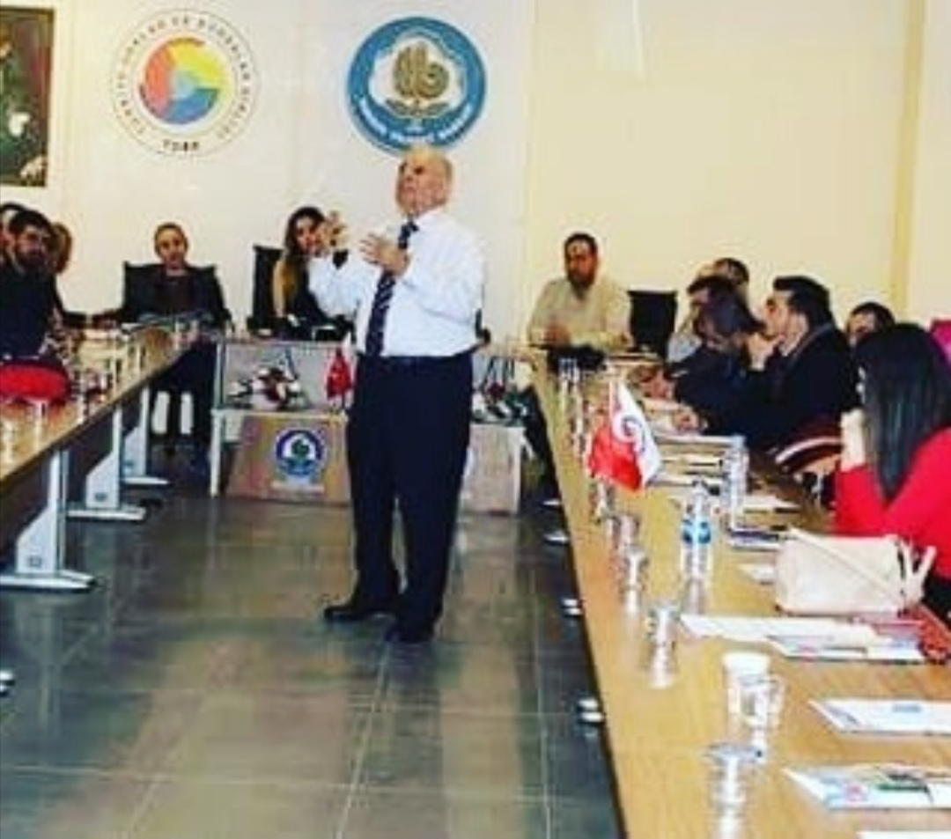
DIŞ TİCARET EĞİTİMİ

Slide 19
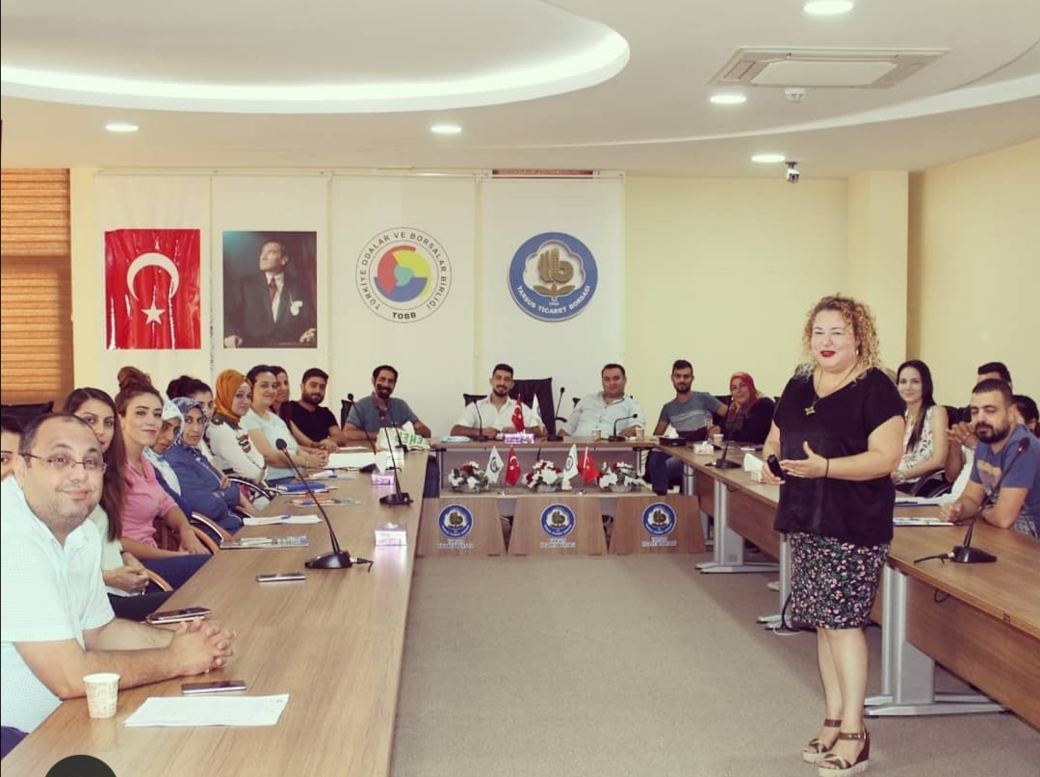
DIŞ TİCARET EĞİTİMİ TARSUS TTB

Slide 20
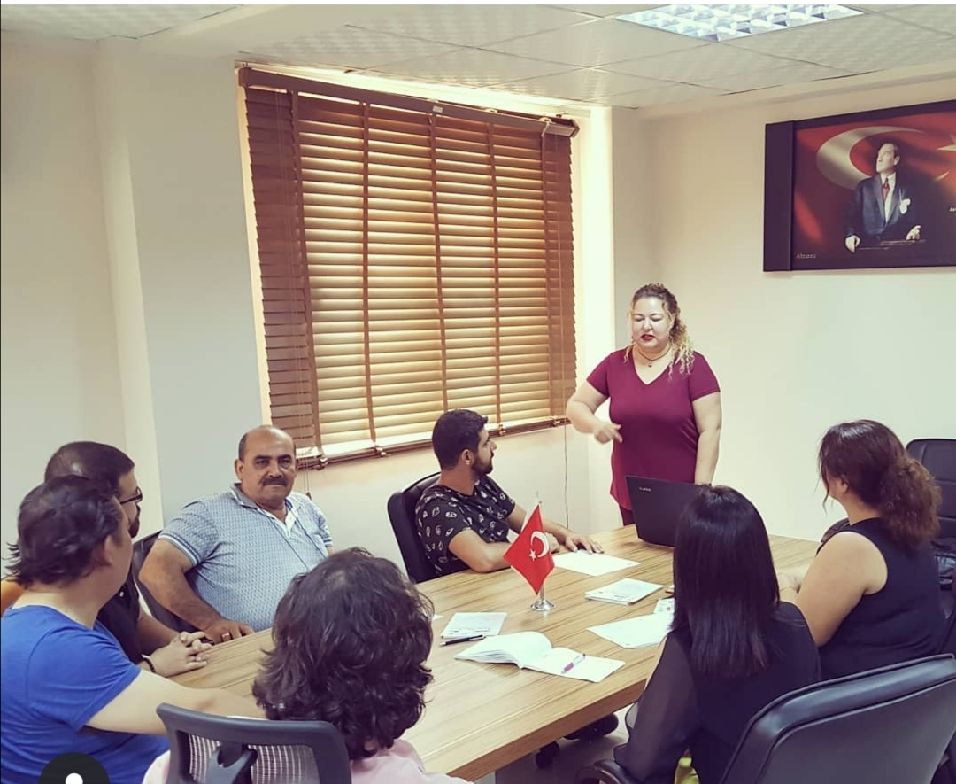
UYGULAMALI DIŞ TİCARET EĞİTİMLERİ VE İHRACAT KOÇLUĞU

Slide 21
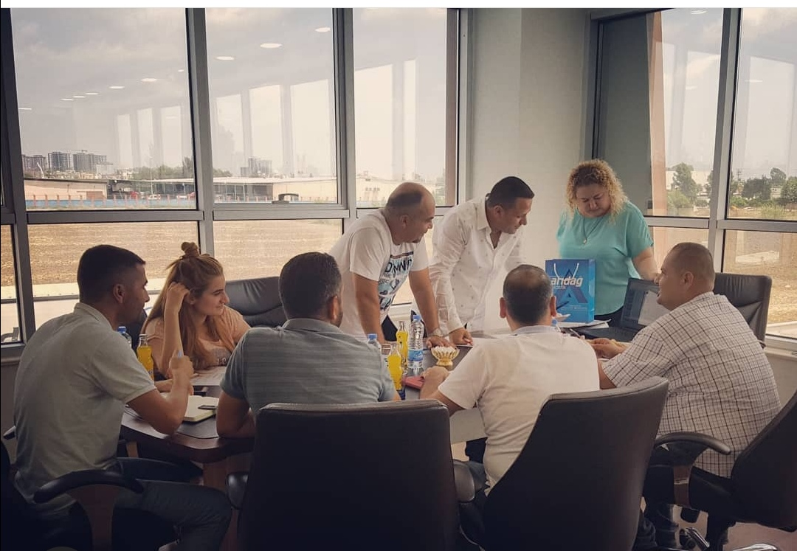
UYGULAMALI DIŞ TİCARET EĞİTİMLERİ VE İHRACAT KOÇLUĞU

Slide 22
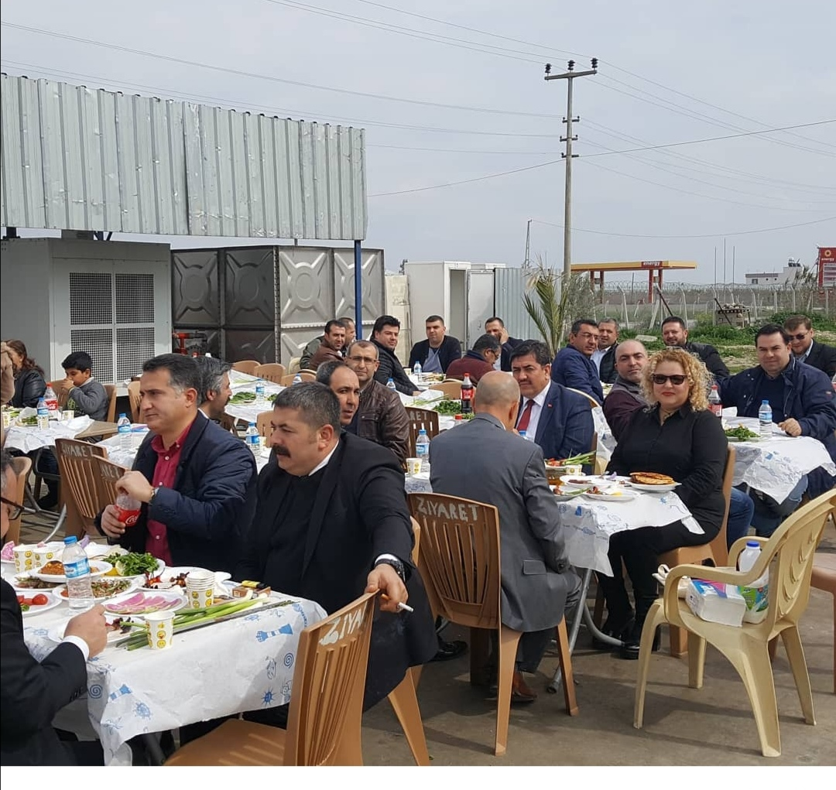
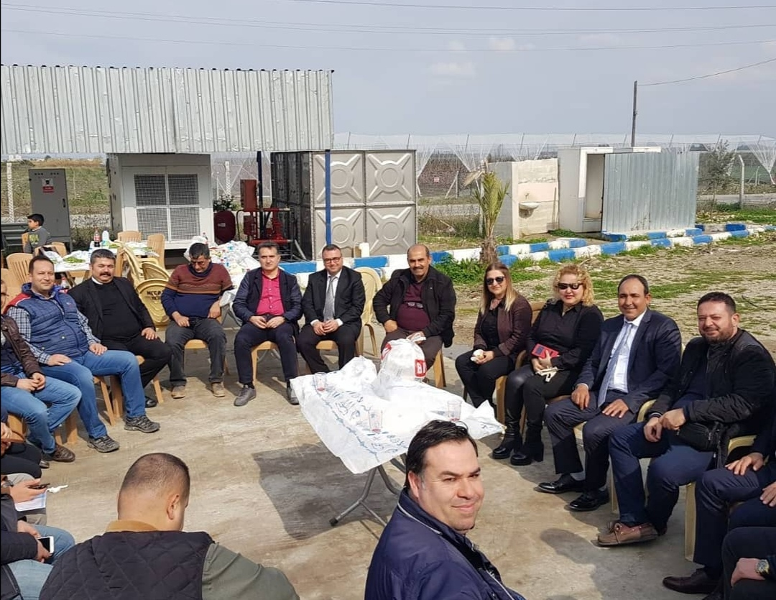
URGE TOPLANTISI

Slide 23
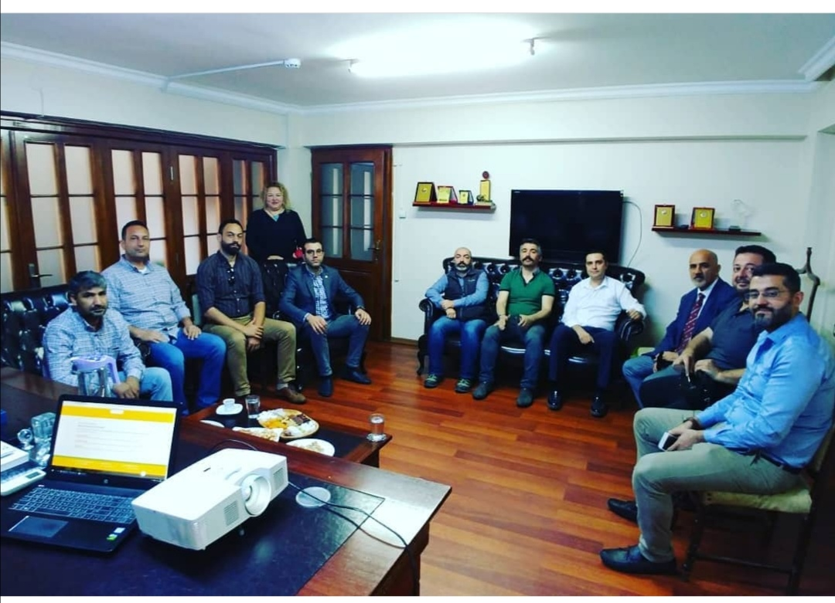
URGE TOPLANTISI

Slide 24
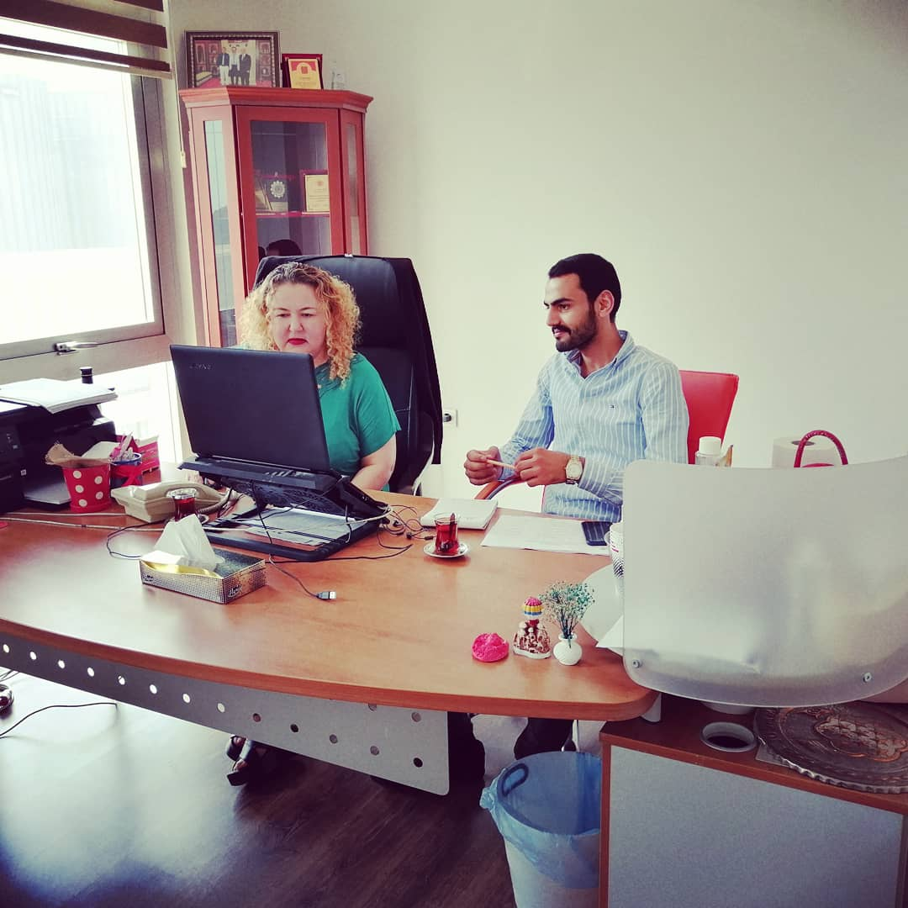
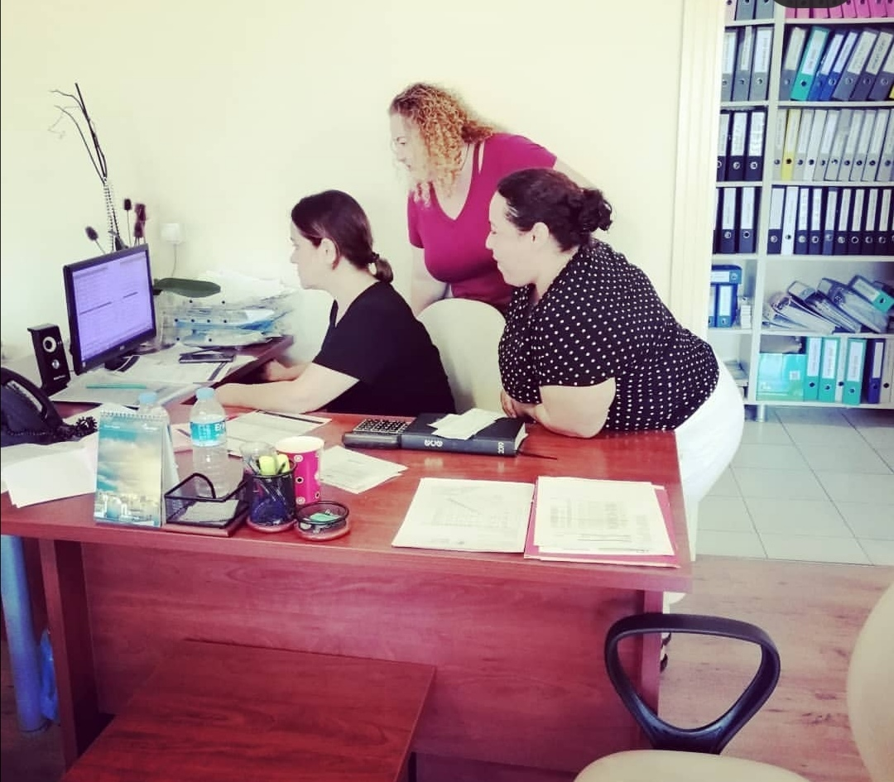
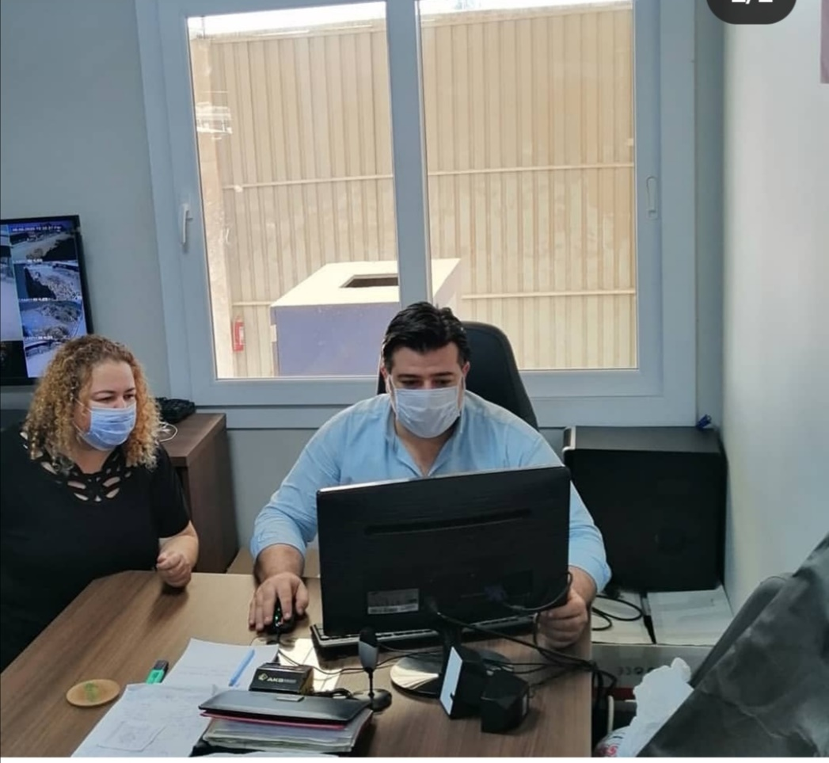
UYGULAMALI İHRACATTA DİJİTALLEŞME VE E-İHRACAT EĞİTİMLERİ

